Slide 1
Занятие по ФЭМП на тему
«Поможем Нолику»
для детей
подготовительной группы
Подготовили:
Печникова Н. Н.
Селина Е. А.,
воспитатели
Тазовский
2020 год

Slide 2
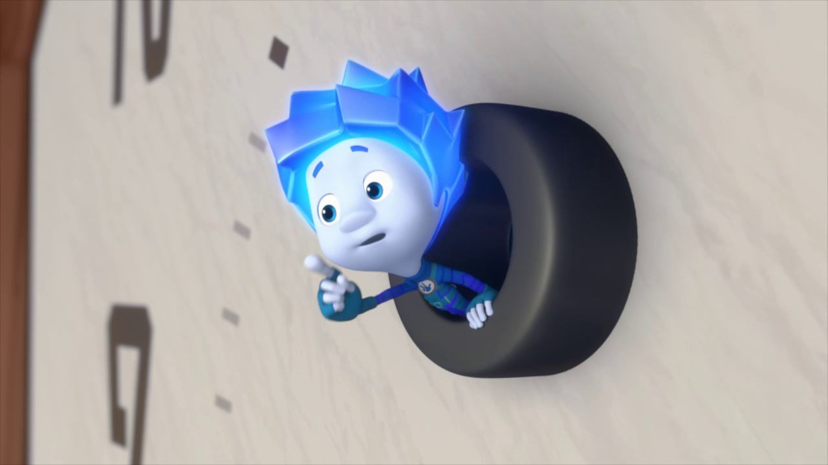
Ребята, Нолик хотел сам отремонтировать будильник ДимДимыча, но не справился и сам застрял. Теперь и часы не ходят и Нолик в беде. Чтобы его выручить нам надо выполнить несколько заданий и отгадать название детали, в котором застрял Нолик. А помогать нам будет Симка.

Slide 3
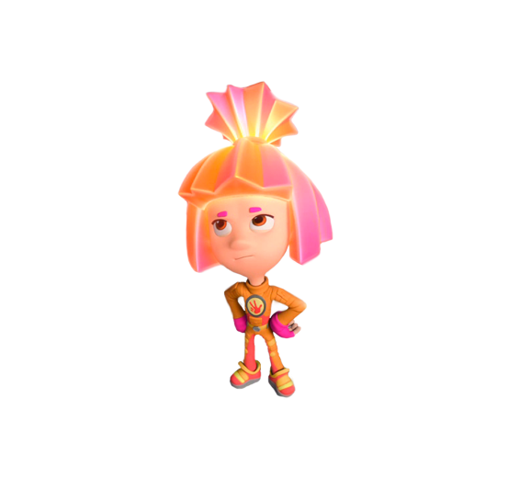
Задание 1. Составь цепочку из чисел.
3
5
7
9
1
6
2
4
8
10
6
2
10
9
8
4
7
5
3
1
Молодцы ребята, вы правильно назвали все числа и получаете первую
букву слова «Ш».

Slide 4
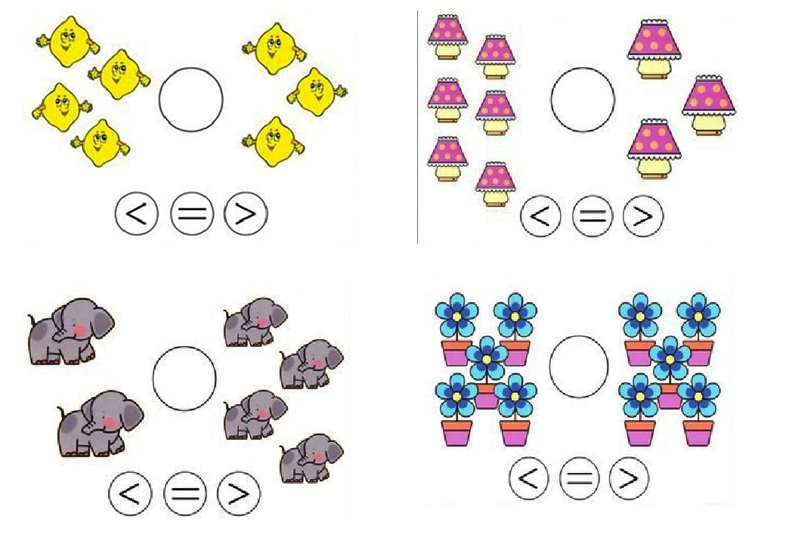
Задание 2. Дидактическая игра «Больше, меньше или равно». Сравни те числа, которые вы видите на экране.
=
>
=
<

Slide 5
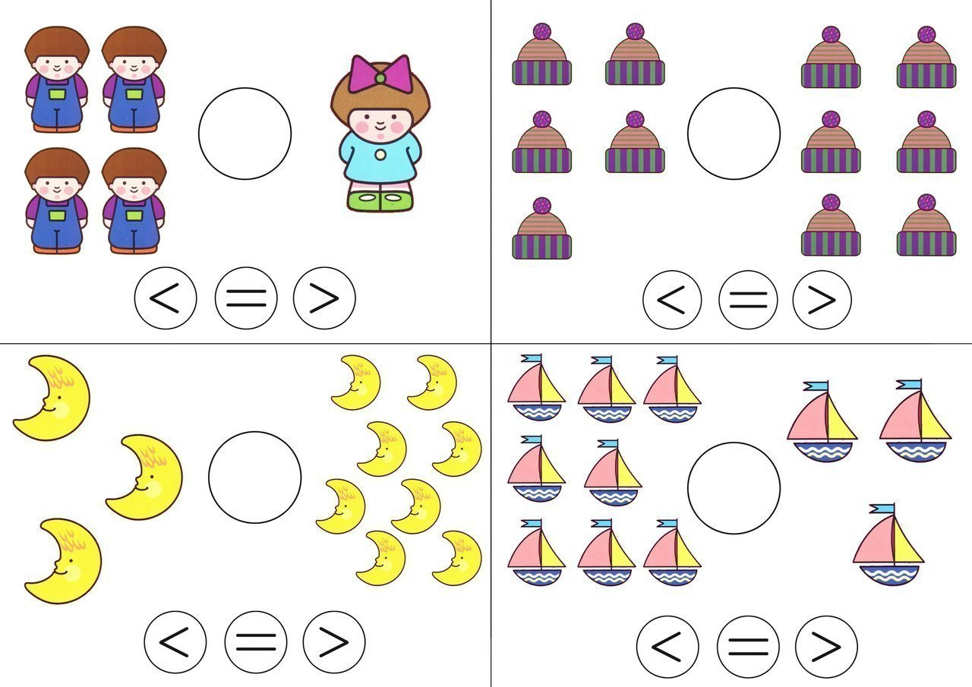
>
<
<
>
И с этим заданием вы справились. Молодцы ребята, вы получаете
буквы «Е» и «С».

Slide 6
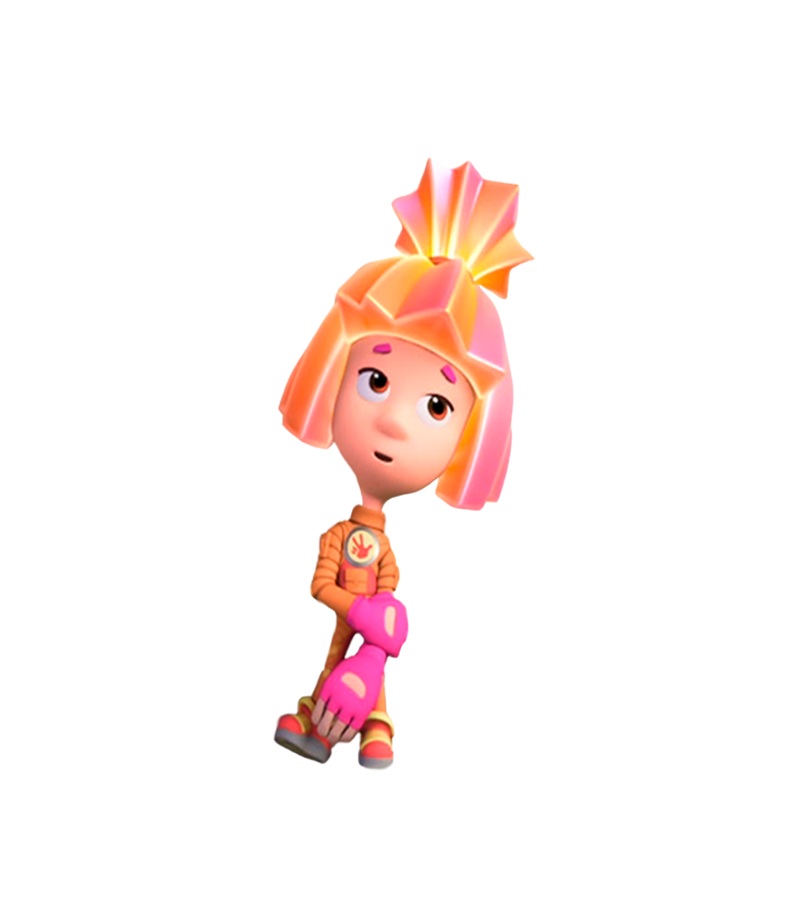
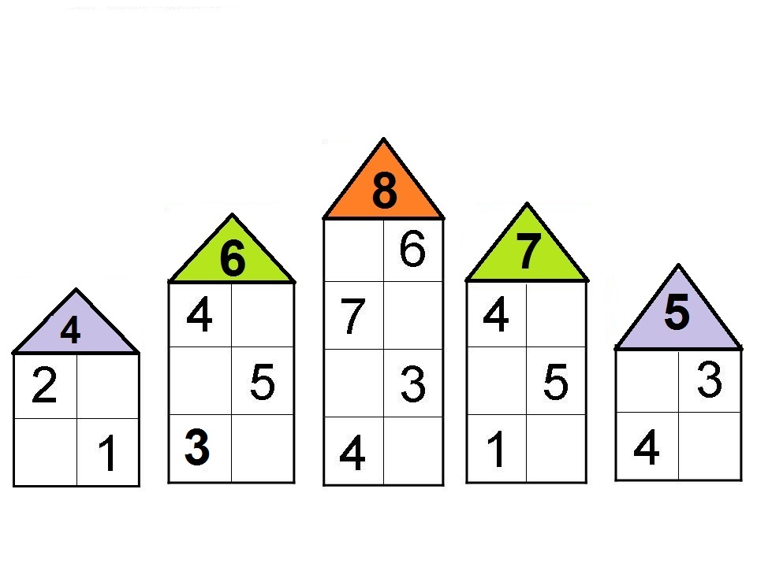
Задание 3. Дидактическая игра «Состав числа». Что это за домики? Здесь живут весёлые циферки, они - озорники, бегают по этажам и прячутся.
2
2
1
3
2
1
5
2
2
3
3
4
6
1
Молодцы ребята. Вы получаете ещё две буквы «Т» и «Е».

Slide 7
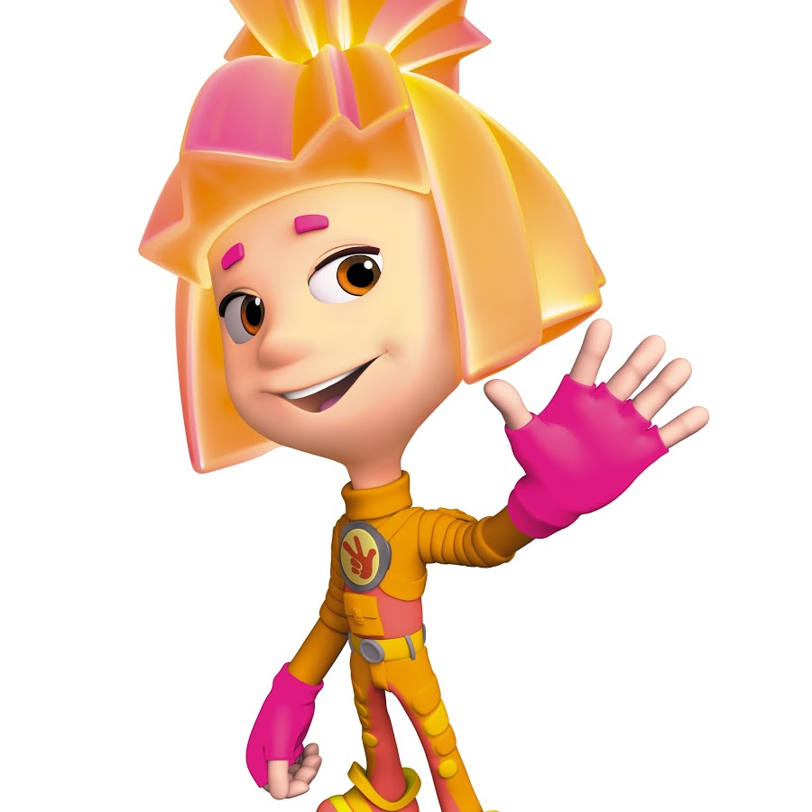
Задание 4. Выполни гимнастику для глаз.
Мы печатали, играли
Наши глазки так устали
Мы дадим им отдохнуть,
Их закроем на чуть - чуть.
А теперь их открываем
И немного поморгаем.
Вы немного отдохнули и получаете ещё одну букву «Р».

Slide 8
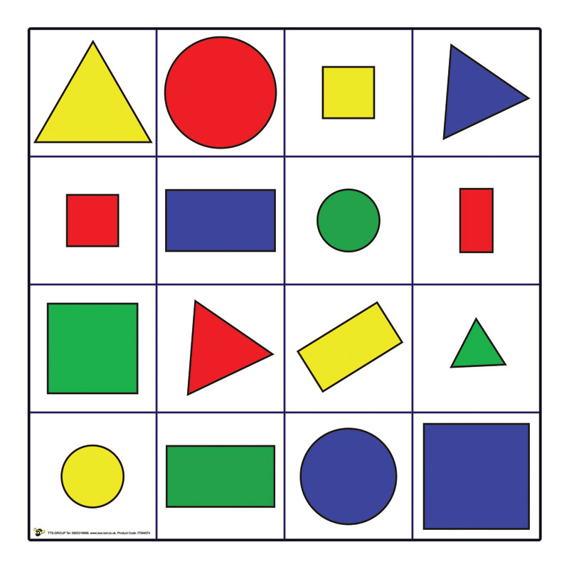
Задание 5. Рассмотри геометрические фигуры и ответь на вопросы.
Сколько фигур, которые не имеют углов? (3)
Сколько красных фигур? (4)
Сколько треугольников? (4)
Сколько маленьких фигур? (6)
По каким признакам можно разделить все фигуры? (по форме, цвету, размеру)
Молодцы! Вы справились и с этим заданием и получаете ещё одну букву «Н».

Slide 9
Задание 6. Реши задачи.
1. Ты да я, да мы с тобой. Сколько нас всего?
(Двое)
2. У какой фигуры нет ни начала, ни конца?
(Круг, овал)

Slide 10
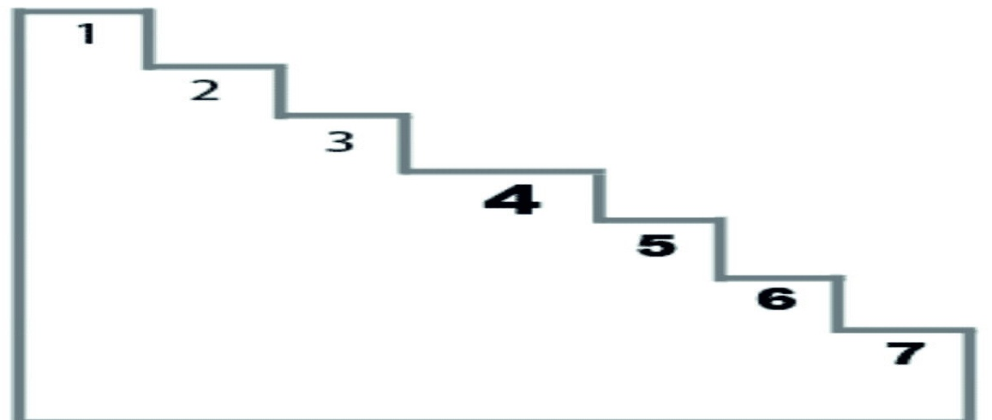
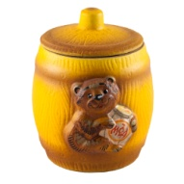
3. Лестница состоит из 7 ступенек. На какую ступеньку надо встать, чтобы быть на середине лестницы?
(На четвертую)
4. На столе стояло 3 бочонка с медом. Винни – Пух съел 1 бочонок и поставил его на стол. Сколько бочонков на столе?
(На столе осталось 3 бочонка).

Slide 11
Молодцы ребята. Вы выполнили все задания и получаете последнюю
букву «И». Теперь из полученных букв сможем сложить слово.
Ш
Е
С
Т
Е
Р
Н
И
Нолик спасен!

Slide 12
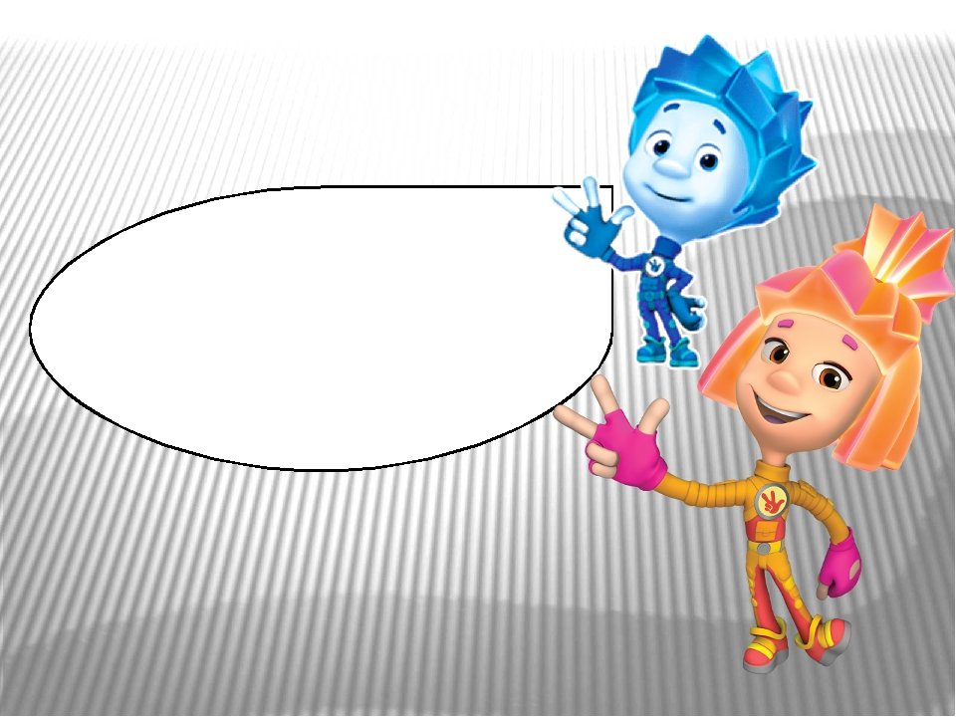
Спасибо!!!

